Slide 1
Lo Potente de los Números
Krishna Vásquez

Slide 2
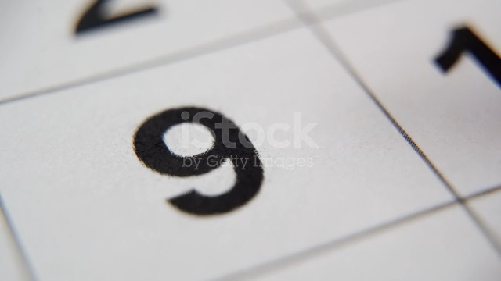

Los números son mágicos

Slide 3
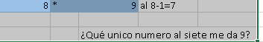
Comparando
Elija número
Ejemplo el 8
Al numero elegido resta uno
Por ultimo al resultado ver
Diferencia con el 9
El resultado es 72

Slide 4


Consultas?

